Slide 1



METAVERSE
인공지능융합학과 2021137675 서승훈
Hyu-Kitech 공동학과 20221433317 구태훈
로봇공학과 2018043381 이지화

Slide 2
Contents
ICDM 프로젝트
동원파츠 프로젝트
Unity Robot
4. 향후계획

Slide 3
1. ICDM 프로젝트
1. 2022년 8월 1일 ICDM PM 방문 예정
2. 건솔루션 서버 랜섬웨어 감염

Slide 4
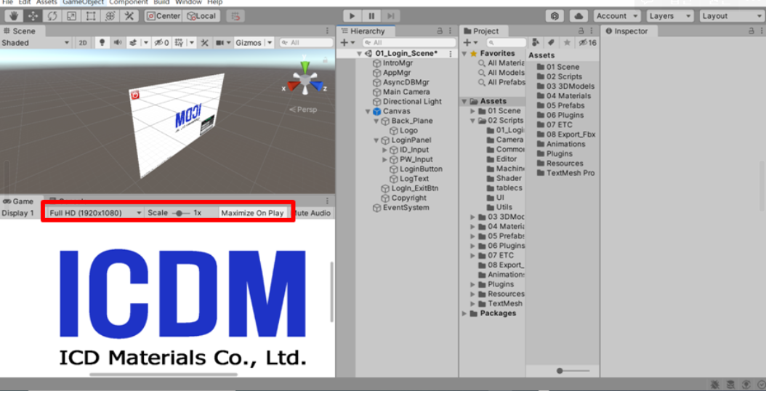
1. ICDM 프로젝트
해상도 변경으로 인한, Object 재배치 및 Camera 재설정

Slide 5
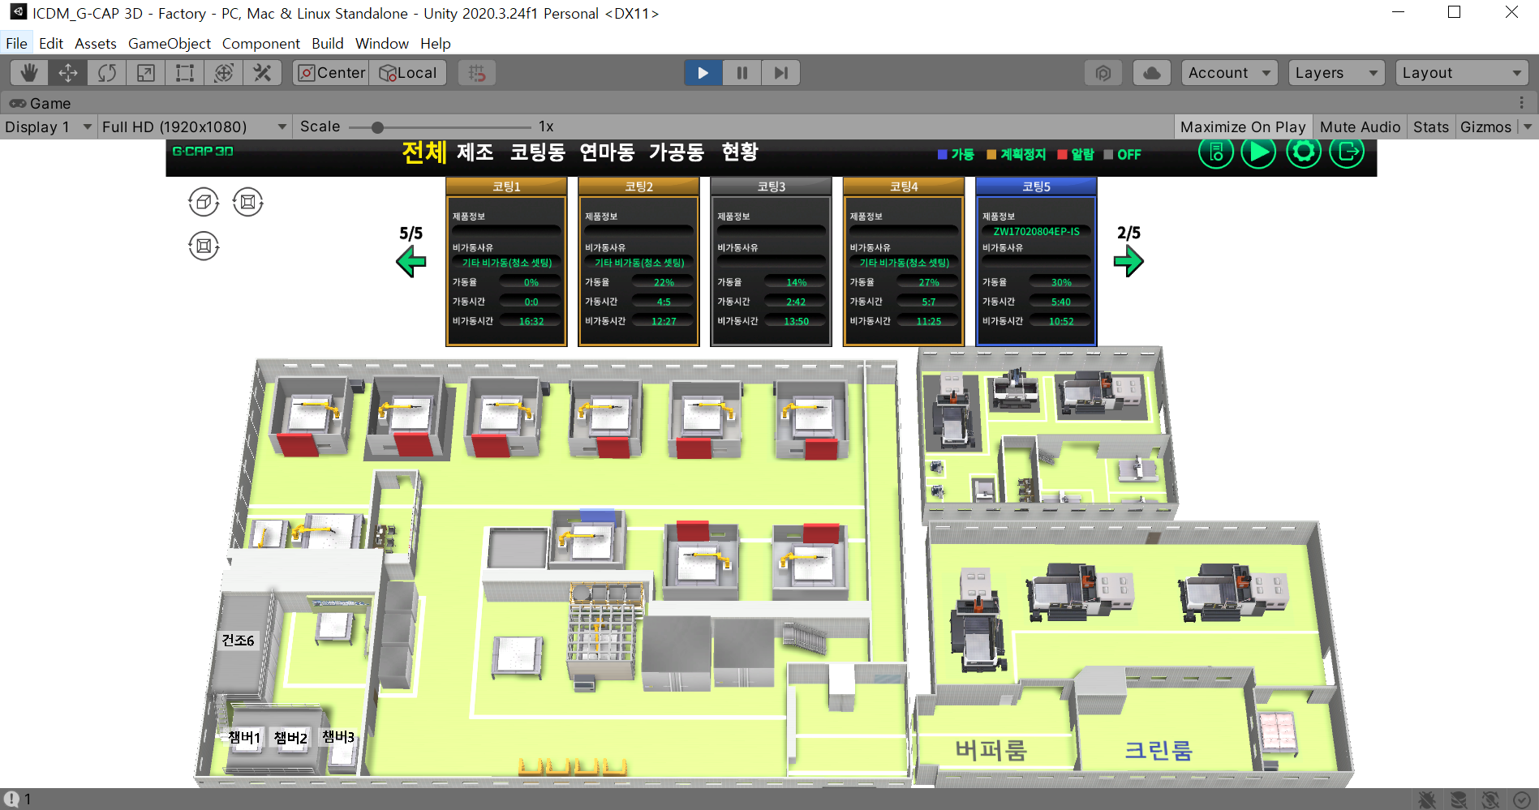
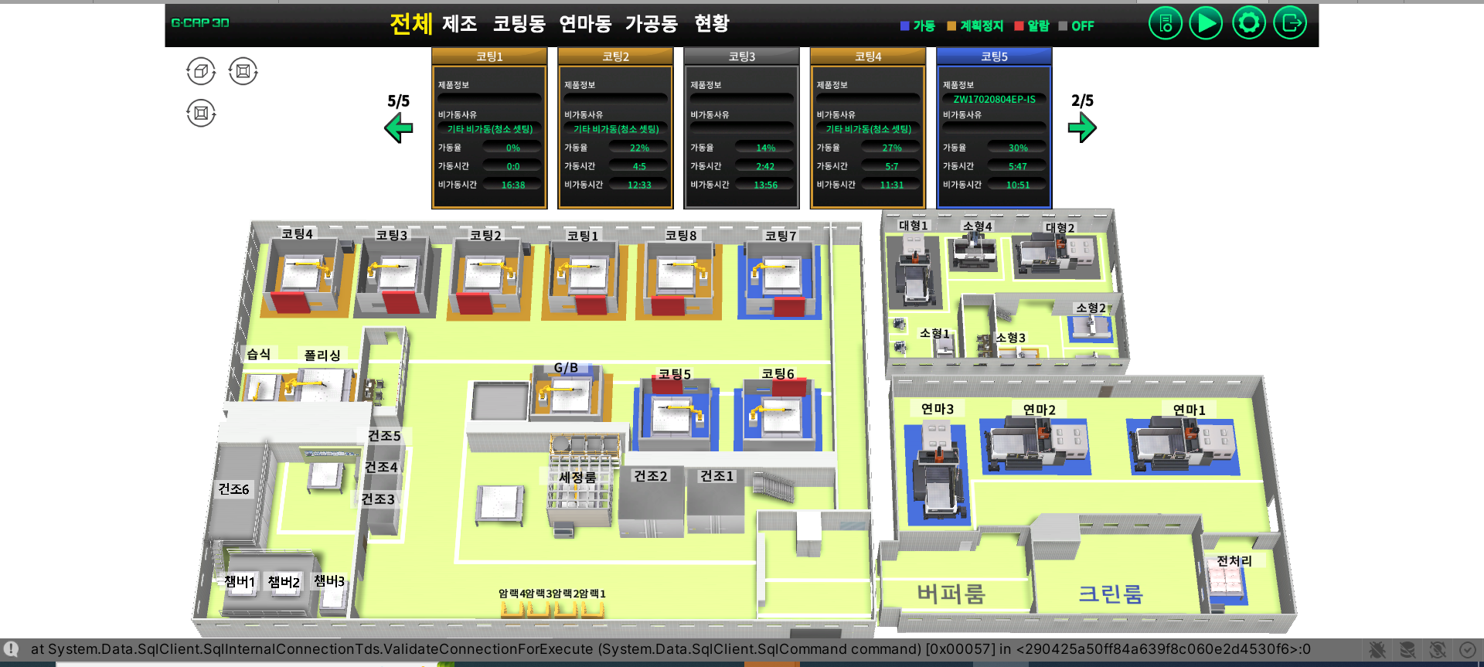
1. ICDM 프로젝트
설비명 가시모드/비가시모드 구현

Slide 6
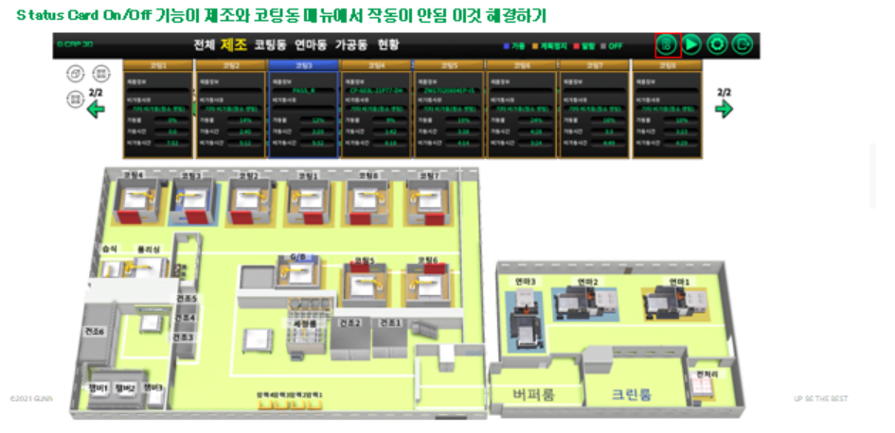
1. ICDM 프로젝트
Status Card On/Off 오류 기능 해결

Slide 7
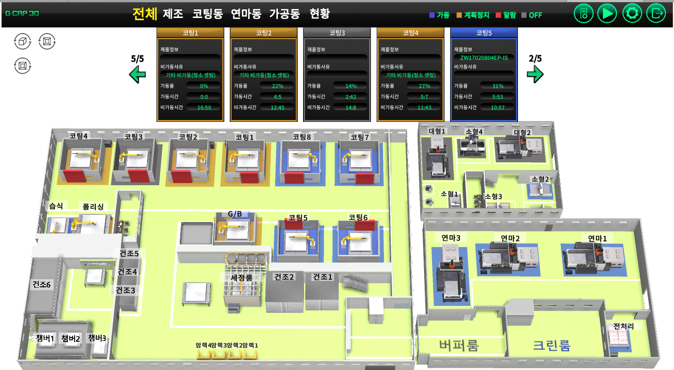
1. ICDM 프로젝트
마우스 움직임 제어

Slide 8
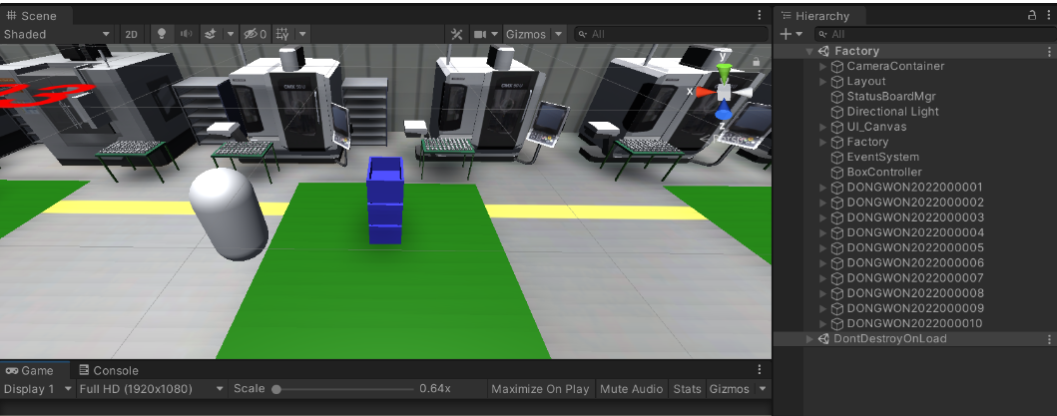
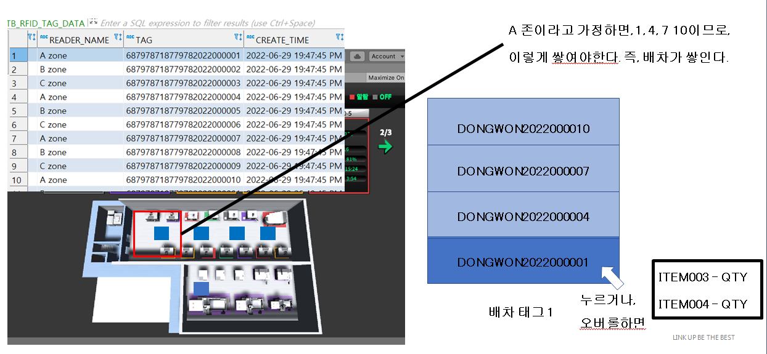
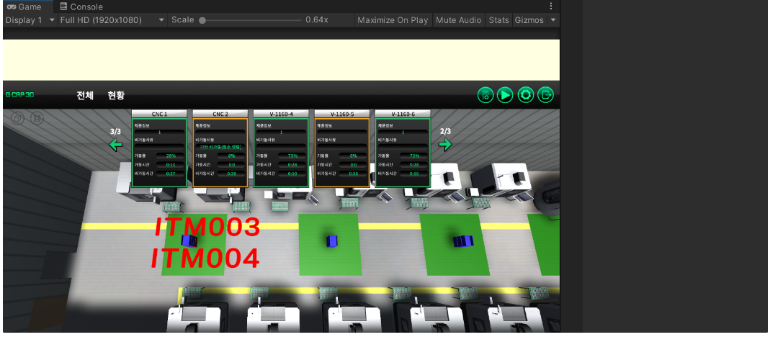
2. DongwonParts 프로젝트
대차 Zone별로 배치 및 품목 정보 표시

Slide 9
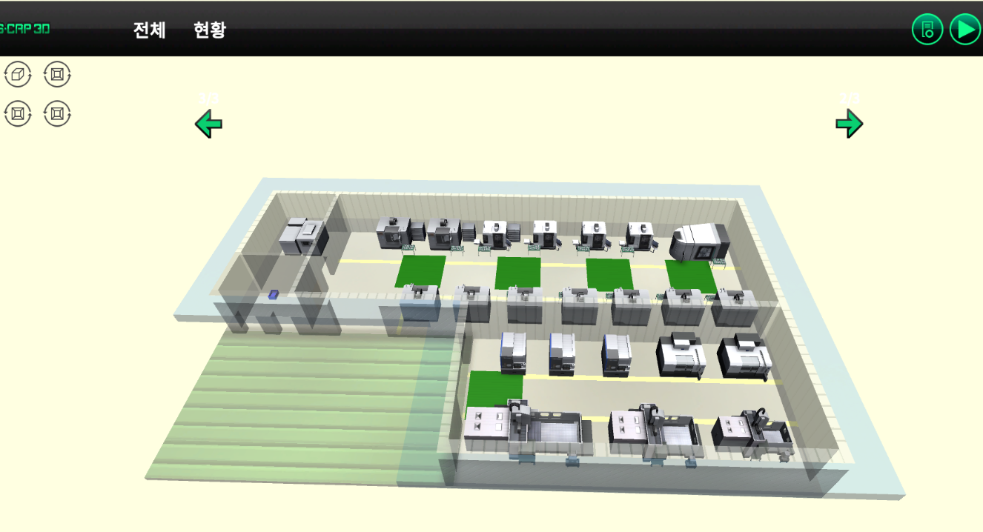
2. DongwonParts 프로젝트
2층 가시 비가시 – 구현 완료
벽 투명/불투명 - 진행중
3

Slide 10
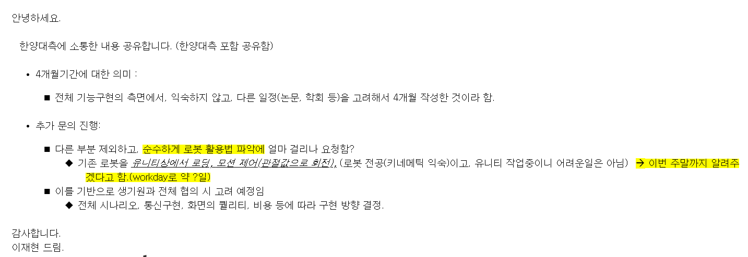
3. Unity Robot

Slide 11
4. 향후계획
1. ICDM 버튼 교체
2. DongwonParts 버튼 교체 및 벽 투명화 기능작업
3. 월요일에 ICDM측 PM 방문후 추가 요청이 들어올 수 있음
4. 피드백 받은 내용 바탕으로 특허 워크샵 준비
Unity 작업 및 건솔루션 프로젝트 관련사항 인수인계 준비

Slide 12

THANK YOU

